Slide 1
Gestion des entrées-sorties sous Linux Groupe N°18
Séminaire SE I & II 2021-2022
LUNGA | KABITA | SUPREME
MANGONGO | BADJOKO | DAVINA
TEMBWA | NGENGO | BENJI
MATONDO | BWAYI | PLAMEDI
MANSHIMBA | MBUYI | DANIEL
BIDUAYA | MUKOKO | DAVID

Slide 2
PLAN
O. INTRODUCTION
EXPLICATIONS DES CONCEPTS
QUELQUES EXEMPLES DE CAS D’UTILISATIONS
CONCLUSION

Slide 3
INTRODUCTION
La gestion de système d'entrées/sorties (E/S) est une fonctionnalité clé des systèmes informatiques modernes. Elle est utilisée pour permettre la communication entre le processeur central et les périphériques externes. Cette communication est nécessaire pour que les données puissent être entrées dans le système ou extraites de celui-ci, pour le stockage, le traitement ou l'affichage.

Slide 4
Les dispositifs d'E/S peuvent inclure des claviers, des souris, des moniteurs, des imprimantes, des scanners, des appareils photo, des disques durs externes et des dispositifs de réseau.
Dans le cadre de notre travail, nous essayerons, dans la mesure du possible, d’expliciter ces notions par le biais du système d’exploitation Linux, nous exhiberons les concepts importants et les cas d’utilisation.

Slide 5
EXPLICATION DES CONCEPTS

Slide 6
1. Pilotes
Définition
Il est difficile de donner une définition précise unique pour le terme pilote. Dans le sens le plus fondamental, un pilote est un composant logiciel qui permet au système d’exploitation et à un appareil de communiquer entre eux.

Slide 7
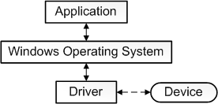
Par exemple, supposons qu’une application doit lire certaines données d’un appareil. L’application appelle une fonction implémentée par le système d’exploitation, et le système d’exploitation appelle une fonction implémentée par le pilote. Le pilote, qui a été écrit par la même société qui a conçu et fabriqué l’appareil, sait comment communiquer avec le matériel de l’appareil pour obtenir les données. Une fois que le pilote obtient les données de l’appareil, il retourne les données au système d’exploitation, qui les renvoie à l’application.

Slide 8
NB : Tous les pilotes ne communiquent pas directement
avec un appareil.
Pour une demande d’E/S donnée (comme la lecture de données à partir d’un appareil), il existe souvent plusieurs pilotes superposés dans une pile de pilotes qui participent à la demande. La façon conventionnelle de visualiser la pile consiste à utiliser le premier participant en haut et le dernier participant en bas, comme illustré dans ce diagramme. Certains pilotes de la pile peuvent participer en transformant la demande d’un format à un autre. Ces pilotes ne communiquent pas directement avec l’appareil ; ils manipulent simplement la requête et la transmettent aux pilotes qui sont plus bas dans la pile

Slide 9
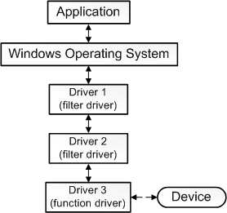

Slide 10
Types de pilotes :
À cause de la diversité des matériels modernes et des systèmes d'exploitation, il existe une multitude de pilotes.
Ils gèrent l'interface entre le système d'exploitation et le matériel :
Des imprimantes ;
Des cartes vidéos ;
Des cartes réseaux ;
Des cartes son (par exemple : pilotes Realtek AC'97 Audio, rvlkl.exe) ;
Des bus locaux de divers types, en particulier pour gérer les bus sur les systèmes modernes ;

Slide 11
Les niveaux d’abstraction pour les pilotes sont fréquemment :
Du côté matériel :
Interfaçage direct ;
Utilisation d'une interface de plus haut niveau (par exemple : vidéo BIOS) ;
Utilisation d'un autre pilote de plus bas niveau (par exemple : les pilotes de systèmes de fichiers) ;
Simulation du fonctionnement avec un matériel, alors qu'il fait complètement autre chose ;
Du côté logiciel :
Permettre au système d'exploitation l'accès direct aux ressources matérielles ;
Mettre en œuvre uniquement des primitives ;
Mettre en œuvre une interface pour logiciel sans pilote (par exemple : TWAIN) ;
Mettre en œuvre un langage, parfois de haut niveau (par exemple : PostScript)

Slide 12
Importance
Un matériel sans pilote ne peut pas fonctionner, les deux sont indissociables. C’est pour cela qu’il existe des pilotes pour chaque matériel utilisé en informatique dans le monde : écran, clavier, souris, carte graphique, disque dur…Sans ces pilotes, rappelons-le, un matériel ne peut pas fonctionner.
Le pilote va permettre à l’ordinateur de dialoguer avec le matériel en question, il va connaitre ses fonctions, son utilité, et ses limites. Le pilote est en quelques sorte le manuel d’utilisation d’un matériel. Sans ce manuel, l’ordinateur ne comprend pas comment l’utiliser.

Slide 13
Les périphériques
Définition :
Un périphérique informatique est un dispositif connecté à un système de traitement de l’information central(ordinateur, console de jeu, etc…) et qui ajoute à ce dernier des fonctionnalités.

Slide 14
Types de périphériques :
On peut classer généralement les périphériques en trois types :
Les périphériques d’entrée (permettant de fournir des données à un système de traitement de l’information tel qu’un ordinateur.), ceux de sortie et ceux qui agissent dans les deux sens autrement dit périphériques de stockage ou d’entrée-sortie (permettant d’échanger des données entre le processeur et les périphériques qui lui sont associés).

Slide 15
Les bus
Définition
Un bus est un système de transfert de données entre plusieurs unités fonctionnelles de traitement de données par l'intermédiaire d'une voie de transmission commune, dans lequel les composants ne prennent aucune part à la transmission des données entre les autres participants.
En plus de l'aspect physique permettant de faire transiter les informations, un bus informatique est constitué des circuits d’interface, et du protocole qui définit la manière dont les signaux doivent se comporter pour réaliser ce transfert. Les caractéristiques du matériel conditionnent en partie le type de communication et le protocole peut parfois imposer le type de matériel.

Slide 16
Types de bus
Les bus se décomposent en trois sous-ensembles logiques :
Les données, soit le message proprement dit ;
Les adresses, qui permettent d'identifier les composants qui partagent les données ;
Le contrôle, un ensemble de signaux identifiant le type d'action : lecture ou écriture, taille du message, etc…
Dans la gestion des entrées-sorties, il y a quelques autres notions nécessaires :

Slide 17
Redirection :
Les redirections sont en fait un mécanisme de communication interprocessus fourni par Linux pour permettre aux programmes (processus) et aux fichiers de communiquer entre eux, en transférant la sortie d’un programme/fichier vers l’entrée d’un autre programme/fichier.
Dans Linux, les redirections sont matérialisées par des opérateurs < >. L’opérateur de redirection est essentiellement un tampon ou un bloc de données qui ont deux descripteurs de fichiers ; l’un est utilisé pour la lecture, et l’autre pour l’écriture.

Slide 18
Fonctions de l’interface :
Ouvrir : fournit un descripteur utilisé dans la suite des opérations
Fermer : invalide le descripteur
Lire : transfère en mémoire une suite de caractères depuis le périphérique
Écrire : transfère depuis la mémoire une suite de caractères sur le périphérique
Se-déplacer : lorsque le périphérique le permet, se déplacer dans le flot (périphérique adressable)
Il sied de signaler que les fonctions primitives lire et écrire manipulent un flot d'octets elles n'effectuent donc aucune transformation du format interne vers le format externe des données.

Slide 19
CAS D’UTILISATION
Quelques Commandes Courantes
Pour Gérer Les Entrées/Sorties Sous Linux

Slide 20
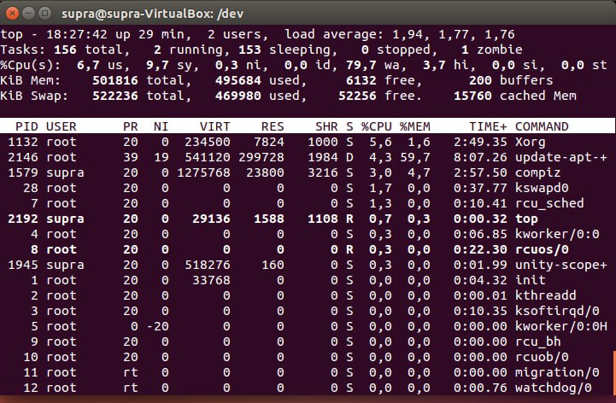
La commande : « top »
Cette commande affiche les processus actifs sur le système, y compris les entrées/ sorties. Utilisez la touche « O » pour trier les processus selon différents critères, notamment la consommation d’entrées / sorties

Slide 21
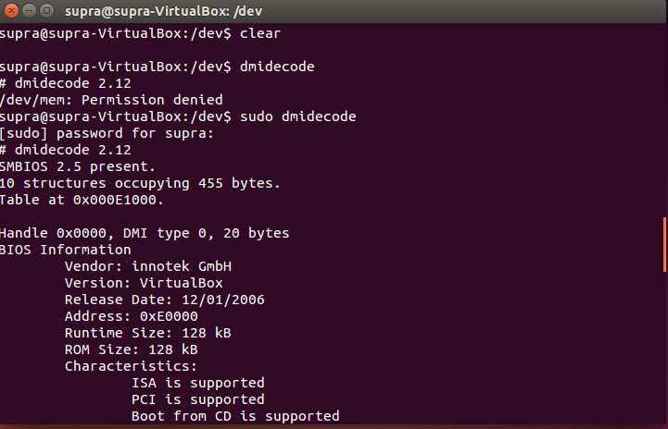
La commande : « dmidecode »
Cette commande permet d’afficher plus de détails sur les périphériques et ces détails sont donnés au travers du BIOS.
Mais à noter que cette commande ne marche que lorsqu’on l’exécute en tant que administrateur.

Slide 22

La commande : « lsusb –t »
Cette commande permet de lister les périphériques USB et permet de détailler les branches

Slide 23
Précisons que les commandes exécutées ci-dessus sont loin d’ être les seules existantes, nous les avons mises à titre d’aperçu de la multiplicité et les possibilités infinies qu’offre cette notion de la gestion de système d’entrée- sortie sous Linux

Slide 24
CONCLUSION

Slide 25
En somme, la gestion de système d'entrées/sorties est une fonctionnalité essentielle pour tous les systèmes informatiques modernes. Elle permet la communication efficace entre les périphériques externes et le système informatique, permettant ainsi le stockage, le traitement et l'affichage des données. Elle permet également aux différents processus de partager les périphériques d'E/S sans perturber les autres processus en cours d'exécution.
Enfin, la gestion des E/S est importante pour garantir une utilisation efficace des ressources matérielles, en évitant les conflits de ressources, en minimisant les temps d'attente et en optimisant les transferts de données.

Slide 26
Merci de votre attention

